Slide 1
АгроДрон «Ястреб»
Наставник: Бодров Игорь Михайлович Участники: Яковлев Иван Станиславович
Псарёв Егор Романович

Slide 2
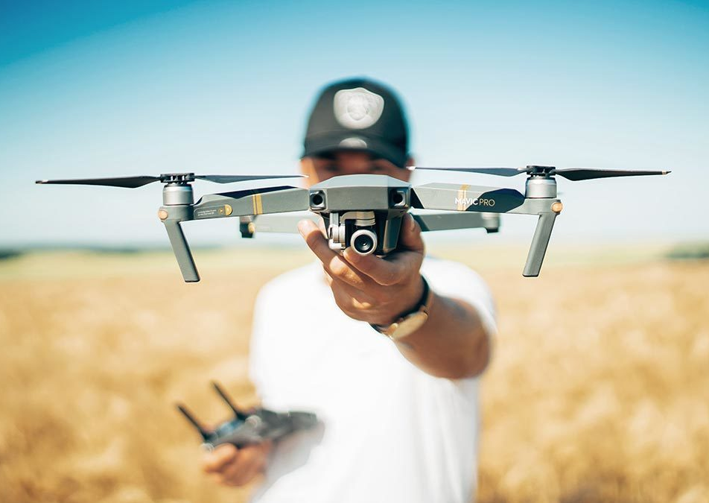
Вступление:
Наша основная идея заключается в использовании дронов в сельском хозяйстве.
Есть некоторые аспекты, в которых дроны могли бы принимать участие и облегчить работу, более того модернизировать и автоматизировать ее, что немаловажно. Дроны спасатели: представляют собой дрона со сканером, который будет летать над полем и искать пострадавшие от вредителей растения и сообщать об этом фермерам, также дрон будут помогать пасти скот, производить поиск сбежавшего домашнего скота на фермах. Более того, их можно использовать как сканнеры опасных зон лесополосы, которая может подвергнуться возгоранию.
Дроны занимающиеся мониторингом оборудования, применяемого фермерами для удобрения, полива, засева хозяйства, систем орошения садов и полей.
Дроны оценщики: эти дроны будут искать самую благоприятную почву для посадки тех или иных растений, выявлять самое лучшее место для пастбища крупного рогатого скота, и в режиме реального времени передавать информацию фермеру.

Slide 3
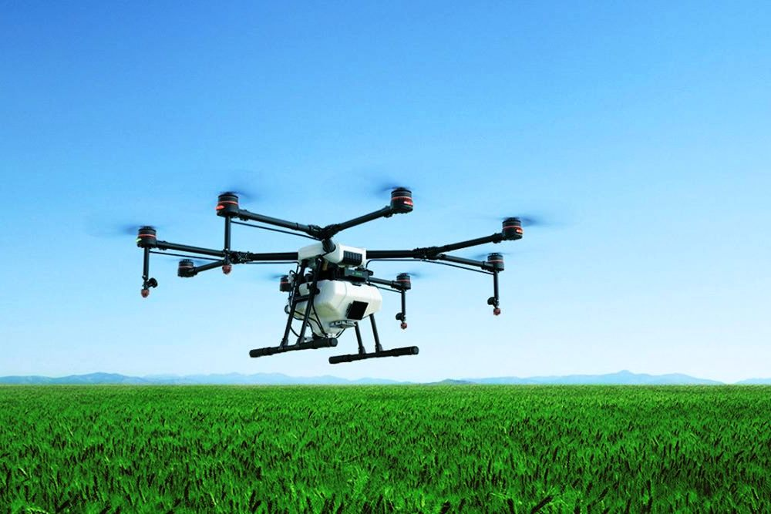
Актуальность:
Создание дрона, который будет помогать в сельском хозяйстве, является актуальной задачей в современных условиях. Вот несколько основных причин, почему этот проект является актуальным:
1. Повышение эффективности и производительности: Использование дронов в сельском хозяйстве позволяет автоматизировать и оптимизировать многие задачи, связанные с мониторингом посевов, поливом, удобрением, обнаружением болезней и вредителей. Это обеспечивает повышение эффективности и производительности сельскохозяйственного процесса.
2. Более точное и своевременное принятие решений: Дроны оборудованы передовыми технологиями и датчиками, которые позволяют собирать ценные данные о состоянии растений, почвы и погодных условиях. Эти данные позволяют фермерам принимать более точные и своевременные решения, направленные на оптимизацию процессов выращивания и улучшение урожайности.
3. Минимизация воздействия на окружающую среду: Дроны в сельском хозяйстве могут снизить использование химических удобрений и пестицидов, поскольку они позволяют точечно обрабатывать участки по необходимости. Это способствует снижению загрязнения почвы, воды и воздуха, а также способствует созданию более устойчивой и экологически чистой сельскохозяйственной практики.

Slide 4
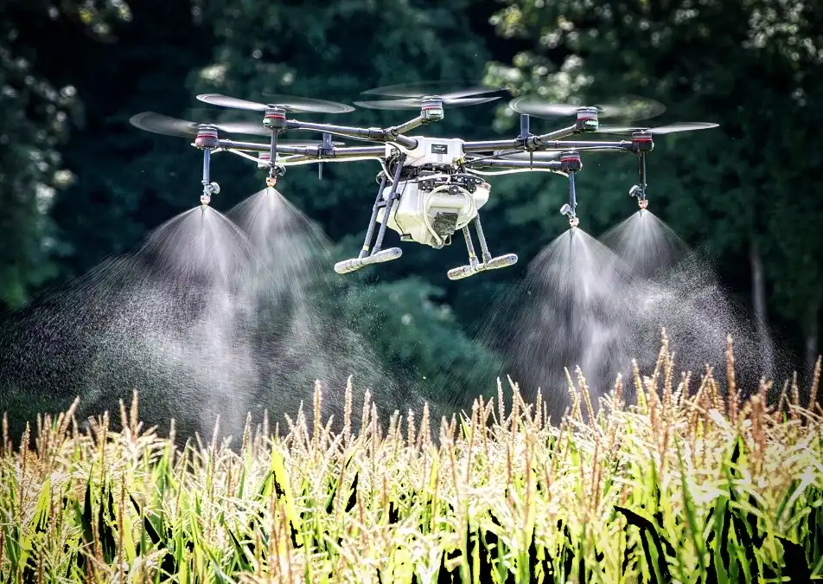
4. Сокращение трудозатрат и снижение рисков: Применение дронов в сельском хозяйстве позволяет автоматизировать рутинные задачи, которые ранее требовали больших трудозатрат. Это позволяет фермерам сосредоточиться на более сложных и стратегических аспектах своего бизнеса, а также снижает риски, связанные с ошибками человека и непредсказуемыми факторами.
5. Развитие инноваций и сельского хозяйства будущего: Создание дронов, специально предназначенных для сельского хозяйства, стимулирует развитие новых технологий и инноваций в этой области. Это помогает модернизировать и повысить уровень развития сельского хозяйства, что особенно важно в условиях изменения климата и увеличения глобального спроса на продовольствие.
С учетом всех перечисленных преимуществ, создание дрона, предназначенного для использования в сельском хозяйстве, остается актуальной и перспективной задачей с точки зрения повышения эффективности, экологической устойчивости и развития данной отрасли.

Slide 5
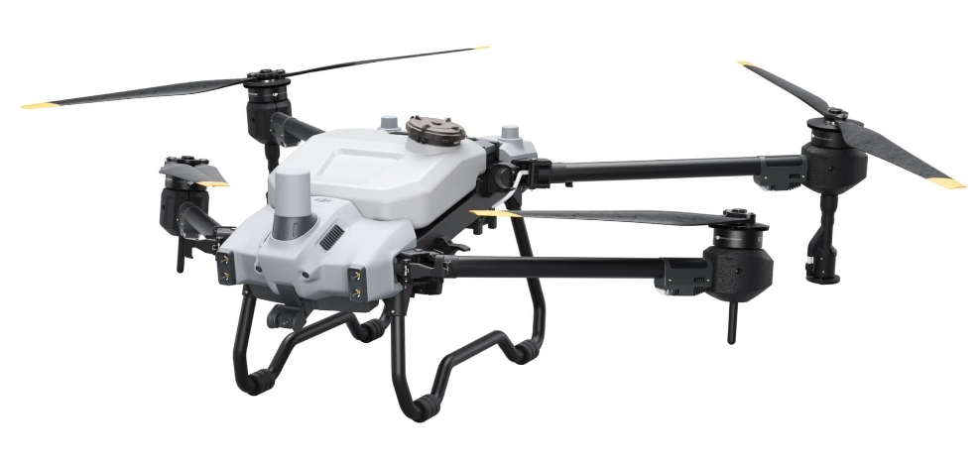
Какой продукт мы предлагаем?
Потенциальные потребительские сегменты:
Секторы рынка: B2B, B2C, B2G.
Наш продукт походит для государства, бизнеса и частного использования. Уровень подготовки должен включать в себя базовые навыки управления смартфоном или компьютером, а также понимание принципа работы квадрокоптера-дрона.
Мы предлагаем дрон с емкой батареей, оптимальными скоростными характеристиками, оснащенный камерой-сканером. Изображение камеры будет передаваться в пункт обработки, где информацию обрабатывает компьютер с искусственным интеллектом, компьютерным зрением. Во время обработки искусственный интеллект анализирует информацию, в зависимости от задачи отправляет ответ на сервер и пользователю дрона.
Продукт будет создан на основании наших будущих разработок, а также разработок из общих источников.

Slide 6
Бизнес-модель:
Определение проблемы: временные, трудовые ограничения при определении благоприятных мест для посадки растений, выгуливании скота, поиске сбежавших животных, определении пожароопасных участков, заболевших растений.
Целевая аудитория: Фермеры, агрономы, сельскохозяйственные компании, государство.
Решение: Дрон, оснащенный специальными инструментами и технологиями, способный выполнять различные задачи в сельском хозяйстве.
Ключевые партнеры: Производители дронов, разработчики программного обеспечения, поставщики инструментов и оборудования для сельского хозяйства.
Ключевые ресурсы: Дроны, программное обеспечение, инструменты и оборудование для сельского хозяйства, услуги по обучению и технической поддержке.
Каналы сбыта: Прямые продажи фермерам и сельскохозяйственным компаниям, продажа через интернет-магазины, сотрудничество с дистрибьюторами и дилерами.
Модель получения прибыли: Продажа дронов и оборудования, предоставление услуг по обработке угодий, продажа подписки на программное обеспечение для управления дронами, продажа услуг по обучению и поддержке.
Угрозы и возможности: Угрозы: Конкуренция, изменение законодательства, технологические инновации. Возможности: Расширение рынка, создание новых продуктов и услуг, сотрудничество с государственными структурами и фондами.

Slide 7
Описание расходов на этапы производства

Slide 8
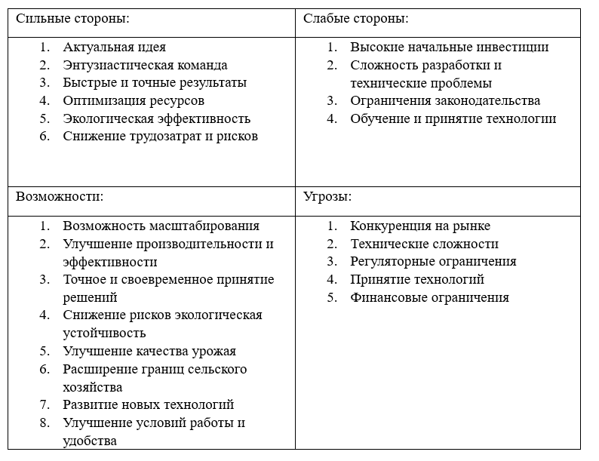
SWOT-анализ

Slide 9
Спасибо за внимание!

